Slide 1
المحاضرة (3)
المحاضرة 3
عنوانها : الجهاز الهيكلي (الجزء الأول)
العام الدراسي
2024 – 2025
مادة تأهيل الإصابات الرياضية
أ.د. حسن هادي الهلالي
الجامعة المستنصرية – كلية التربية البدنية وعلوم الرياضة

Slide 2
بسم الله الرحمن الرحيم
محاضرة مادة تأهيل الإصابات الرياضية
المرحلة الثالثة الدراسة الصباحية والمسائية
الجامعة المستنصرية
كلية التربية البدنية وعلوم الرياضة
أ.د. حسن هادي الهلالي
2024 - 2025

Slide 3
بسم الله الرحمن الرحيم
المحاضرة الثالثة
عنوانها
2. الجهاز الهيكلي (الجزء الأول)
structural system

Slide 4
عنوان المحاضرة (3) ومحاورها
المحاضرة الثالثة
الجهاز الهيكلي (الجزء الأول)
محاور المحاضرة
2- الجهاز الهيكلي structural system
2 - 1 الهيكل العظمي Skeleton
2ـ1ـ2 بعض إصابات العظام Injury Boons
2ـ1ـ2ـ1 كدم العظام Contusions of bones
ميكانيكية إصابة كدم العظم The injury mechanism
أعراض كدم العظام
إسعاف وعلاج كدم العظام Therapeutic of bones Contusions

Slide 5
2. الجهاز الهيكلي structural system
يتكون الجهاز الهيكلي من المكونات الرئيسة التالية :-
2 ـ 1 الهيكل العظمي Skeleton
2 ـ 2 المفاصل Joints
2 ـ 3 الأربطة Ligaments

Slide 6
2 ـ 1 الهيكل العظمي (skeleton) :
2ـ1ـ1 مقدمة تشريحية Anatomic introduction
الهيكل العظمي هو مجموعة عظام ترتبط ببعضها عن طريق المفاصل.
عدد عظام الطفل عند الولادة (270) عظمة تلتحم وتنصهر مع بعضها فينخفض هذا العدد إلى (206) عظمة في سن البلوغ
مقسمة إلى:-
(86) عظمة مزدوجة
و(34) عظمة مفردة
86 + 34 = 206 عظم
تشكل العظام حوالي (14% ) من وزن الجسم.
يشكل الماء حوالي (20% ) من وزن العظام.

Slide 7
س : لماذا عظام الأطفال أكثر من عظام الكبار ؟
الأطفال لديهم كم كبير من الغضاريف من العظام
ويتكون الهيكل العظمي للطفل من (300 إلى 350جزء).
ومع تطور الطفل تبدأ هذه العظام والأجزاء بالتجمع والالتحام وتصبح أقوى وبالتالي يصبح مجموع العظام عند البالغين (206) عظمة فقط.
لا تتجمع العظام لدى الجنين في البداية لأن الطفل لابد عند عملية الولادة أن يكون مرنا لتسهل عليه المرور عبر قناة الولادة (الحوض) بسهولة.
ومن هذه العظام عظام الجمجمة تكون قليلة وبها بقع لينة خالية من العظام (اليافوخات) لتتمكن الرأس من الانضغاط عند الولادة وخروج الجنين بسهولة.
ومع نمو الطفل تبدأ العظام بالالتحام لتصبح أقوى من أجل حماية الدماغ والأعضاء الأخرى.
والمصطلح العلمي لهذا الإجراء هو (التعظم الغشائي) حيث تحل أملاح الكالسيوم محل الأنسجة الضامة لتشكيل العظام.
أهم وظيفة للعظام ...

Slide 8
أهم وظيفة للعظام
جمع العضلات والأعضاء معا والحفاظ على هيكل الإنسان.
العظام مصنع للدم
العظام مخزن للمعادن مثل الكالسيوم والفسفور.

Slide 9
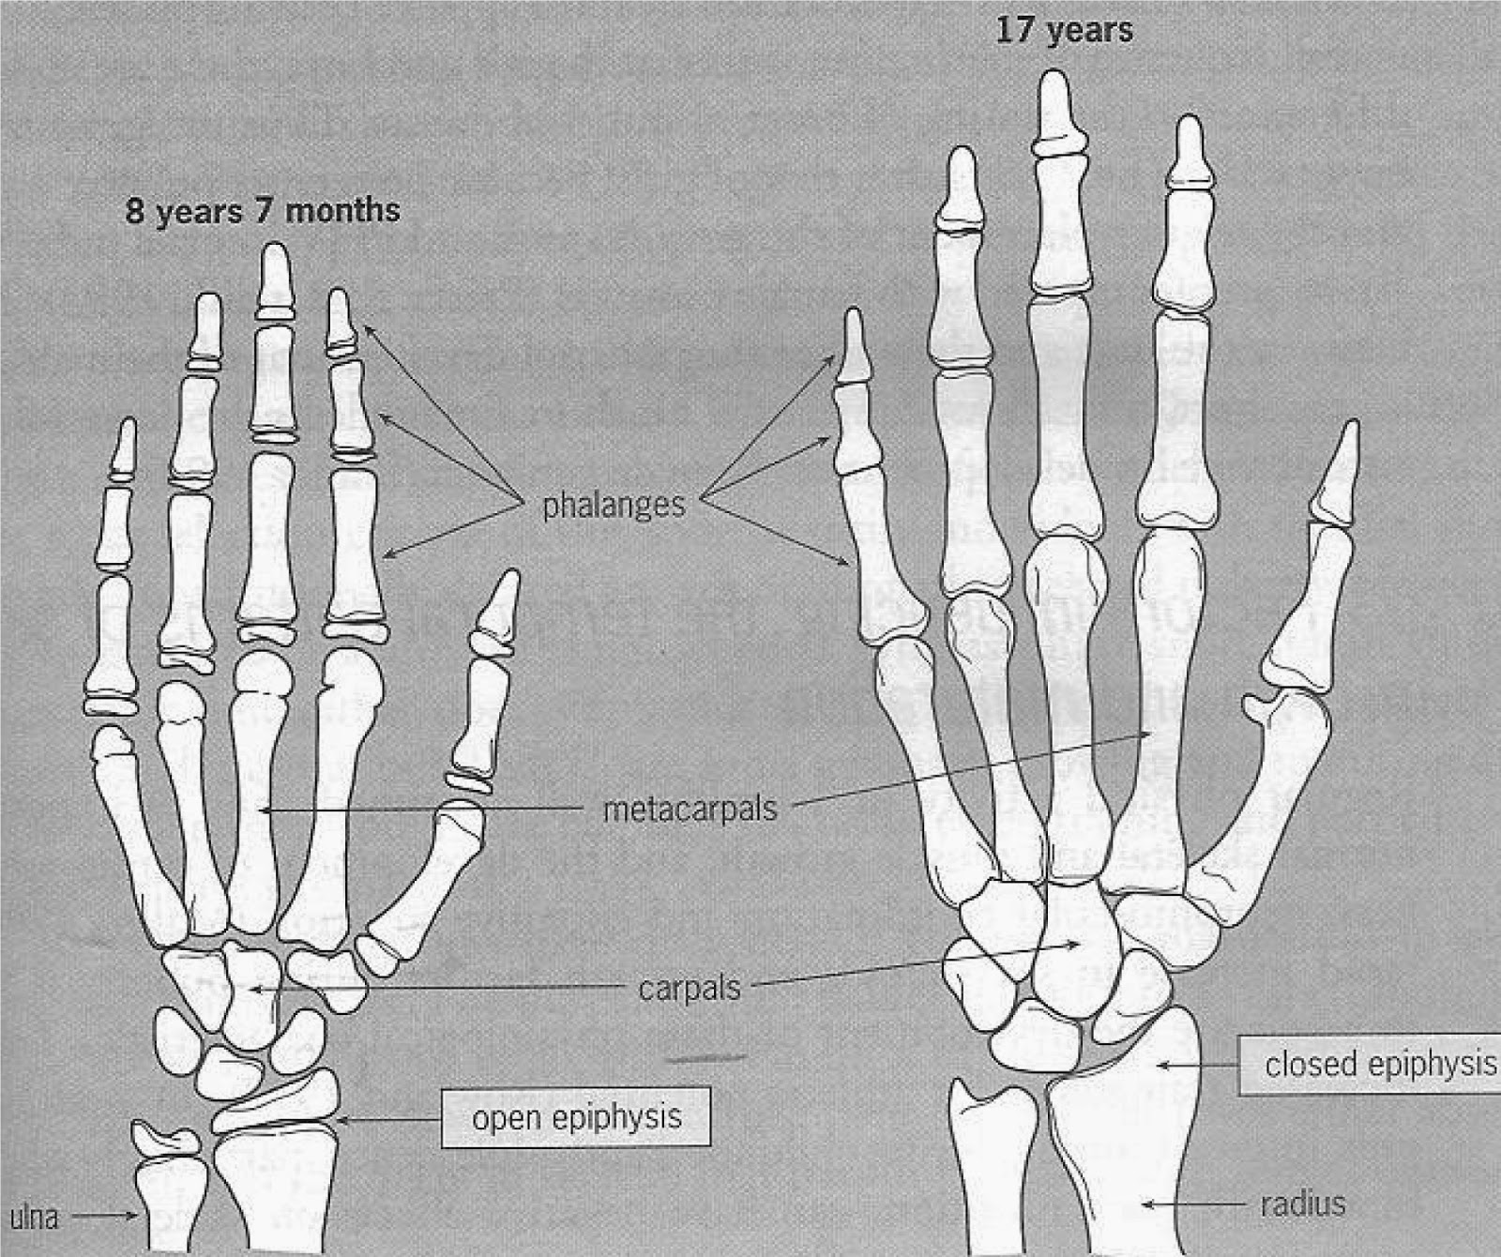
صورة توضح عظام اليد عند عمر 7 سنوات وكيف اصبحت عند عمر 17 سنة

Slide 10
يتكون الهيكل العظمي من :ـ
أولا : عظام الجمجمة (skull)
ثانيا : الفقرات (vertebras) .
ثالثا : القفص الصدري (thorax).
رابعا : عظام الطرفين العلوي (الذراع) والسفلي (الرجل).

Slide 11
أولا : عظام الجمجمة (skull)
(تتكون جمجمة البالغ من 22 عظمة (باستثناء عظيمات السمع الثلاثة في الأذن الوسطى). وباستثناء الفك السفلي، فإن جميع العظام متصلة مع بعضها بواسطة المفاصل.)
ثانيا : الفقرات (vertebras) .
(سلسلة فِقْرَات مفرغة لحفظ النخاع الشوكي الذي يمتد فيها ويبلغ عدد الفِقْرَات عند الإنسان 33 فقرة).
ثالثا : القفص الصدري (thorax).
(الضلع هو أحد عظام القفص الصدري في الإنسان ويوجد 24 ضلع في الإنسان بحيث يكون هناك 12 ضلع على كل جانب من جانبي الجسم، توجد بين الأضلاع عضلات (تعرف بالعضلات الوربية)، وأوعية دموية وأعصاب).
رابعا : عظام الطرفين العلوي (الذراع) والسفلي (الرجل).

Slide 12
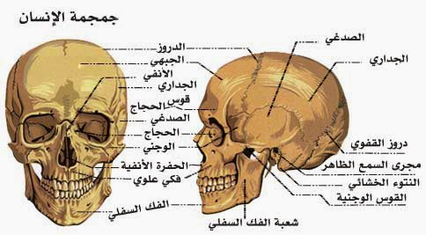
صورة جمجمة الانسان

Slide 13
عظام الطرف العلوي (الذراع)
العظام التالية تعتبر من مكونات الطرف العلوي:
1. عظم الترقوة (وهي العظمة الوحيدة في الطرف العلوي التي تتمفصل مع الجذع).
2.عظم لوح الكتف
3.عظمة العضد
4.عظمة الكعبرة (يقع من الجهة الوحشية لليد)
5.عظمة الزند (يقع من الجهة الانسية لليد)
6.عظام الرسغ (الارساغ 8 عظام صفين كل صف 4 عظام).
7.عظم مشط اليد (الاسناع خمسة عظام).
8.السلاميات (14) عظم السبابة (2)عظم والبقية (3)عظام.

Slide 14
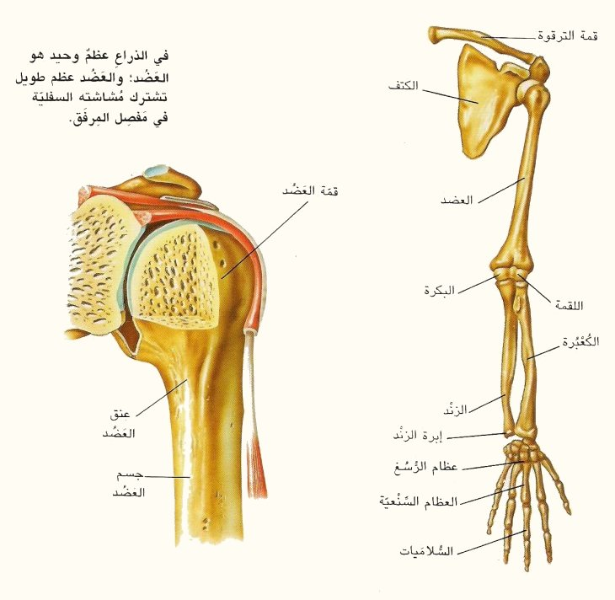
عظام الطرف العلوي

Slide 15
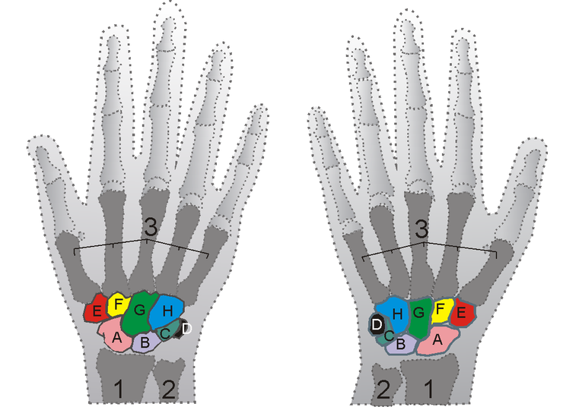
عظام الرسغ
(هو عظمة عنقودية تربط ما بين الكعبرة والزند من جهة ومشط اليد من جهة أخرى والرسغ لا يعتبر جزء من اليد ، عظام الرُّسغ صغيرة ومكعبة وتصطف بشكل زوجي وعددها ثمانية وظيفتها تسمح للرُّسغ بالتحرك والدوران بشكل عمودي وأفقي) تنتظم في صفين وعددها ثمانية وهي : في الصف الأول وهو المعصم: العظم القاربي A العظم الهلالي B العظم المثلثي C العظم الحمصي D في الصف الثاني: العظم المربعي E العظم شبه المنحرف F العظم الكبير G العظم الكلابي H

Slide 16
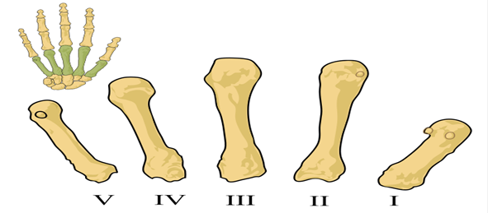
مشط اليد أو العظم السنعي
مشط اليد أو العظم السنعي هو عبارة عن وصلة عظمية تصل رسغ اليد من جهة وسلاميات الأصابع من جهة أخرى. وهي مجموعة العظام التي تشكل راحة اليَد وعددها خمسة. تربط بين السلاميات والرسغ ، ولا تعتبر سلاميات الأصابع من مشط اليد. وعظام مشط اليد تقابل عظام مشط القدم. تتعرض رقبة العظام السنعية (ما بين الرأس والجسم) للكسر لذلك تعتبر مكاناً شائعاً جداً للكسور لدى المُلاكِمين. | صورة توضح عظام الأسناع الخمسة التي تشكل مشط اليد مرتبة حسب الترقيم الروماني.

Slide 17
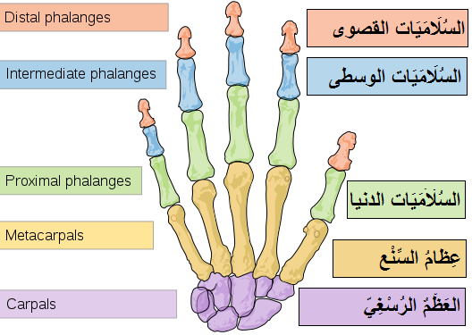
عظام سلاميات اليد (phalanges)
هي إحدى عظام أصابع اليد أو القدم يكون لإصبع إبهام اليد وللإصبع الكبير للقدم سلاميتان فقط بينما كل الأصابع الأخرى لها ثلاثة سلاميات. تُصنّف السُّلَامَيَات على أنّها عظام طويلة (لأن طول عظمها أكبر من عرضها) ، وتُقسَم إلى: سلاميات دنيا: تتمفصل مع مشط اليد أو مشط القدم. سلاميات وسطى: تقع بين الدنيا والقصوى (غير موجودة في إصبع إبهام اليد أو في الإصبع الكبير للقدم). سلاميات قصوى: تقع في النهاية الطرفية للإصبع. | صورة توضح عظام سلاميات اليد

Slide 18
الطرف السفلي
الطرف السفلي وهي المنطقة التي تمتد من الفخذ حتى أصابع القدم.
ودرج تسميتها في اللغة العربية بالرجل.
تحوي الرجل على الأعضاء التالية:-
عظم الفخذ
عظام مفصل الركبة
عظمتي الساق (الشظية والظنبوب)
عظام مفصل الكاحل
عظام القدم
أصابع سلاميات القدم

Slide 19
وفيما يلي توزيع عظام الإنسان وعددها :ـ
(6) عظمات الخاصة بالأذن. Bones of Ear
(22) عظمة موجودة في الجمجمة. Bones of Skull
(1) العظم اللامي. Hyoid bone
(51)عظمة موجودة في العمود الفقري (الأضلاع وعظم القص). Sternum and Rib
(64) عظمة موجودة في الذراعين واليدان. Hand and Arm
(62) عظمة تتواجد في الساقان والقدمان.Foot and Leg

Slide 20
العظم اللاّمِيّ (اللساني) Hyoid bone
العظم اللاّمِيّ أو العظم اللساني (الواقع عند قاعدة اللسان) أو العظم الحذوي لأن شكله يشبه حذوة الفرس.
هو عظم على شكل حذوة يقع في مقدمة الرقبة تحت الذقن وفوق الغضروف الدرقي.
تتصل به عضلاتٌ عديدةٌ تمسكه بحذر، منها اللسان وقاعدة الجمجمة والغضروف الدرقي ولسان المزمار.
وهو العظم الوحيد المنفصل عن الهيكل العظمي.
يوجد العظم اللامي في المحور الهيكلي في الخط منتصف الجسم.

Slide 21
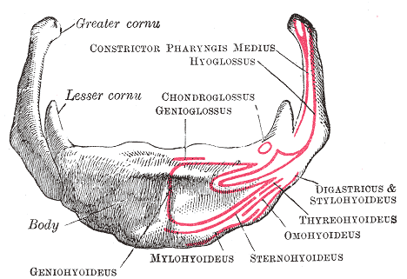
صورة العظم اللامي

Slide 22
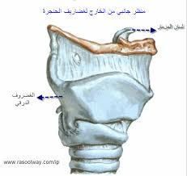
صورة توضح العظم اللامي

Slide 23
مكونات جسم الانسان
الرأس يتكون من : الجمجمة · الجبهة · الوجه · العينان · الوجنة · الأنف · الأذنان · الفم · الفك السفلي · اللسان · الأسنان · الشفة · اللثة)
الرقبة تتكون من : (البلعوم · الحنجرة · تفاحة آدم).
الجذع يتكون من :
1. الصدر : (القفص الصدري · العمود الفقري · الفقرات · القلب · الرئتان · المريء · الحجاب الحاجز · الثديان · الحلمتان · الهالتان · الغدد الثديية).
2. البطن وتتكون من : (المعدة · الأمعاء الدقيقة · الأمعاء الغليظة · البنكرياس · الطحال · الكليتان · الكبد · المثانة · جزر لانغرهانس · السرة).
3. الحوض ويتكون من : العجان · العانة · المستقيم · الشرج · الأعضاء التناسلية: ( المبيضان، قناتا فالوب، الرحم، بطانة الرحم، المهبل، غشاء البكارة، البظر، كيس الصفن، الخصيتان، القضيب ).
الأطراف
الطرفان العلويان وتتكون من : الكتفان · الإبطان · العضدان · المرفقان · الساعدان · المعصمان · اليدان
الطرفان السفليان وتتكون من : الأليتان · الفخذان · الركبتان · الساقان · الكعاب · الكاحلان · القدمان
مشتقات الجلد : الشعر · الأظافر · الغدد العرقية · الغدد الزهمية · الغدد الثديية

Slide 24
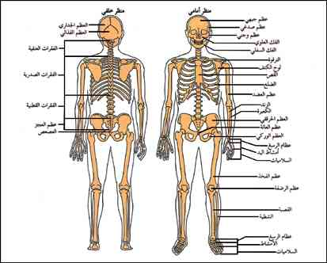
الجهاز الهيكلي

Slide 25
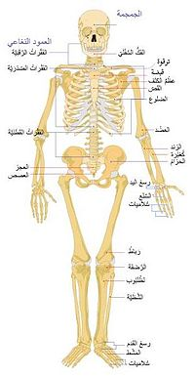
الجهاز الهيكلي

Slide 26
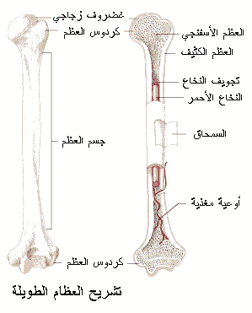
تشريح العظم

Slide 27
2ـ1ـ2 بعض إصابات العظام Injury Boons
2ـ1ـ2ـ1 كدم العظام Contusions of bones
س: عرف إصابة كدم العظم ، وماذا تشمل، وفي أي رياضة ؟
جواب : وهي عبارة عن هرس أنسجة العظم (الأنسجة الرخوة أو الصلبة) نتيجة الاحتكاك المباشر بالمنافس أو أي جسم صلب مثل الأرض.
تشمل : سطح العظام تحت الجلد (غشاء العظم التي يحيطها) وهذه غنية بدورتها الدموية ونهايات الأعصاب الحسية.
تحدث في : وهي من الإصابات كثيرة الحدوث في الممارسات الرياضية حيث تحدث في ظهر كف وأصابع لاعب كرة اليد مثلاً ، وفي عظم العقب (calcaneus) بالنسبة للعدائين (runners) وذلك نتيجة احتكاك حذاء اللاعب (الحذاء دون الكعب) بعظم العقب والذي لا يحمى إلا بطبقة رقيقة مرنة من الجلد.

Slide 28
ميكانيكية إصابة كدم العظم The injury mechanism
يحدث كدم العظم نتيجة إصابة مباشرة.
ويصيب العظام المكشوفة أو غير المكسوة بالعضلات مثل عظمة القصبة (الظنبوب) وعظام الساعد (الكعبرة والزند) وعظام الأصابع وعظام رسغ اليد ووجه القدم وعظمة الرضفة (patella) بالركبة.
أن المؤثرات الخارجية والتي تُحدث إصابات العظام وتجعلها تحت تأثير ضغط قوي أو صدمة قوية ، فإذا كان هذا الضغط (Pressure) أو الصدمة (Crash) ليست شديدة ويمكن للعظام أن تتحملها في هذه الحالة يحدث كدم العظم.

Slide 29
أعراض كدم العظام
أحياناً يكون الكدم بسيط ولا يشعر به اللاعب حيث لا تحدث تغيرات فسلجية كثيرة في مكان الإصابة.
ولا يحتاج الكدم البسيط إلى أي علاج ومع مرور الزمن يرجع الجلد إلى حالته الطبيعية ، لكن عندما يكون الكدم شديد يمنع اللاعب من الاستمرار في اللعب
ويلاحظ عليه الأعراض التالية :ـ
ـ ألم (pain) شديد مكان الكدم في العظام المكشوفة.
ـ يحدث تورم ونزف شديد تحت الجلد مكان الإصابة في العظام نتيجة لتمزق جزء من السمحاق الخارجي (Periosteum)∗ ، مع ارتفاع درجة الحرارة للمنطقة المصابة.
ـ تغير لون الجلد مكان الإصابة نتيجة النزف الداخلي وارتفاع مصل الدم.
تعريف السمحاق الخارجي (Periosteum)

Slide 30
عرف السمحاق
السمحاق الخارجي (Periosteum) : وهو غشاء يحتوي على الأوعية الدموية والأعصاب التي تُغذي العظام ويُساعد على نمو العظام في السمك نتيجة لترسب الأملاح ومكونات العظام عليه.

Slide 31
إسعاف وعلاج كدم العظام
Therapeutic of bones Contusions
  وضع كيس من الثلج على مكان الإصابة حالاً.
  ربط المنطقة المصابة برباط ضاغط وذلك للحد من التورم.
  علاج وقائي وهو عدم تحريك العظام المصابة وإراحتها حتى لا تحدث مضاعفات مثل التلكس الاصابي.
  اخذ صورة بالأشعة للتأكد من عدم حدوث إصابات أخرى من جراء الإصابة مثل الكسور أو الشرخ.
  إعطاء مسكن للألم.
  قد يستخدم العلاج الكهربائي وذلك باستخدام جلسات الأشعة بالنوع والكم الذي يحدده الطبيب المختص.
  تمرينات علاجيه متدرجة الصعوبة.

Slide 32
انتهت المحاضرة الثالثة (3)
عنوانها : بداية الجهاز الهيكلي
الى اسعاف وعلاج كدم العظم
سنكمل المحاضرة القادمة (4)
من موضوع الكسور
أ.د. حسن هادي الهلالي
الجامعة المستنصرية – كلية التربية البدنية وعلوم الرياضة

